Slide 1
Тема 32. Електромагнітні хвилі
Ліцей № 35 ім. В. Шеймана
Кравченко Лілія Вікторівна

Slide 2
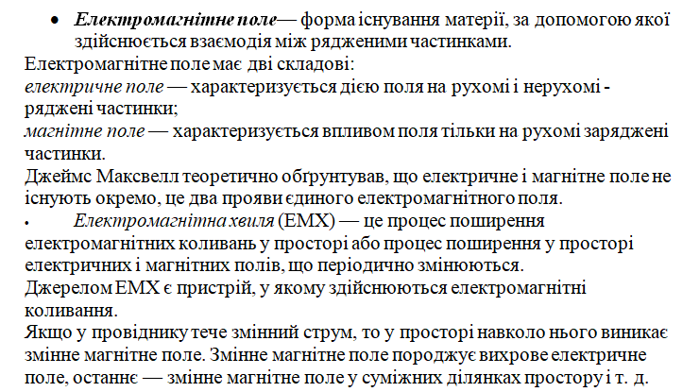
• Електромагнітне поле

Slide 3
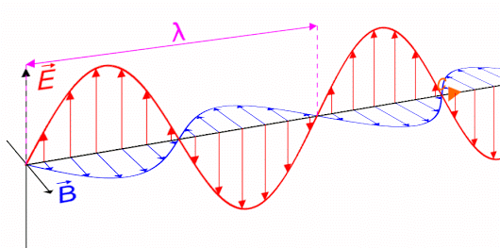
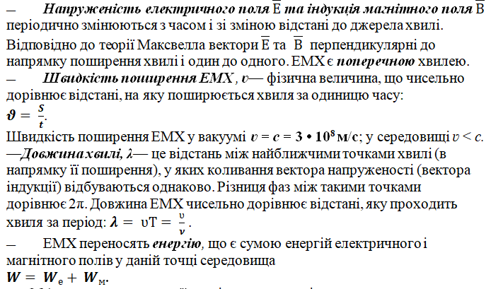
Характеристики електромагнітної хвилі

Slide 4
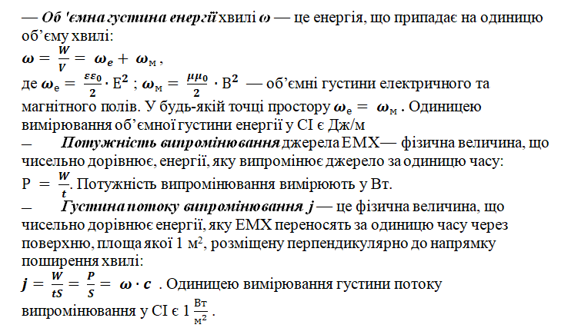
Характеристики електромагнітної хвилі

Slide 5
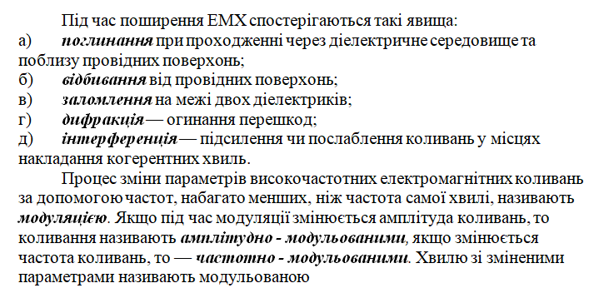
Електромагнітна хвиля

Slide 6
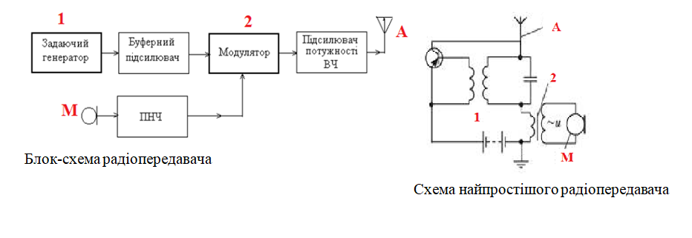
Передача інформації за допомогою ЕМХ
(принципи радіотелефонного зв’язку)

Slide 7
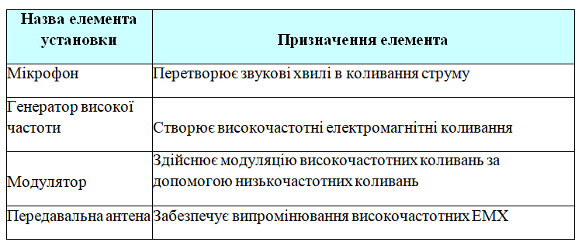
Передача інформації за допомогою ЕМХ
(принципи радіотелефонного зв’язку)

Slide 8
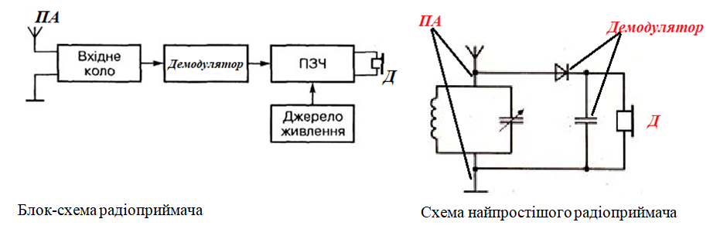
Передача інформації за допомогою ЕМХ
(принципи радіотелефонного зв’язку)

Slide 9
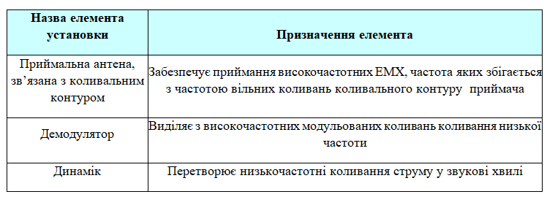
Передача інформації за допомогою ЕМХ
(принципи радіотелефонного зв’язку)

Slide 10
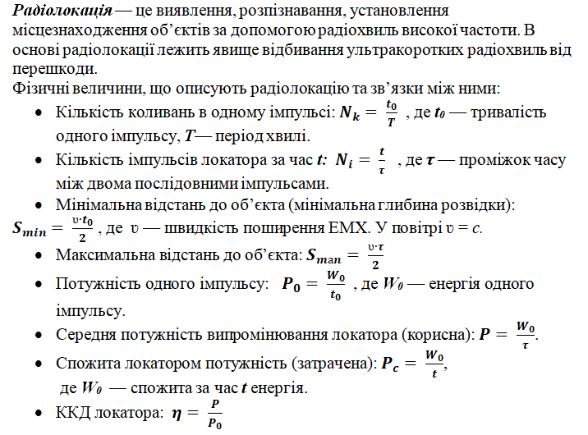
Радіолокація

Slide 11
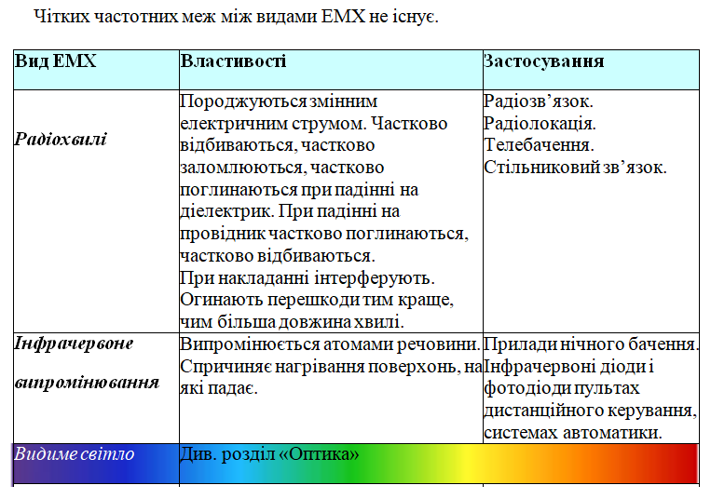
Електромагнітна хвиля

Slide 12
Електромагнітна хвиля

Slide 13
Відео - теорія
https://www.youtube.com/watch?v=m1ZdmFw3Zfk&list=PLsWyMT6uUTrcAQBUx6IExJkGI5twapITV&index=2
https://www.youtube.com/watch?v=yjH0fj0gtEY&list=PLsWyMT6uUTrcAQBUx6IExJkGI5twapITV&index=6
https://www.youtube.com/watch?v=VMicFcnwosA&list=PLsWyMT6uUTrcAQBUx6IExJkGI5twapITV&index=7
https://www.youtube.com/watch?v=2ZBZ74OdI24&list=PLsWyMT6uUTrcAQBUx6IExJkGI5twapITV&index=22
https://pureypi.wixsite.com/portfolio/blank-c16s4

Slide 14
Симуляція - теорія
http://surl.li/runrf

Slide 15
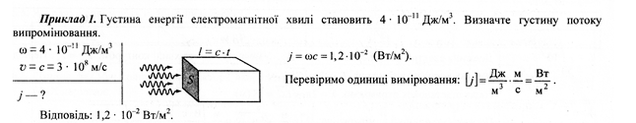
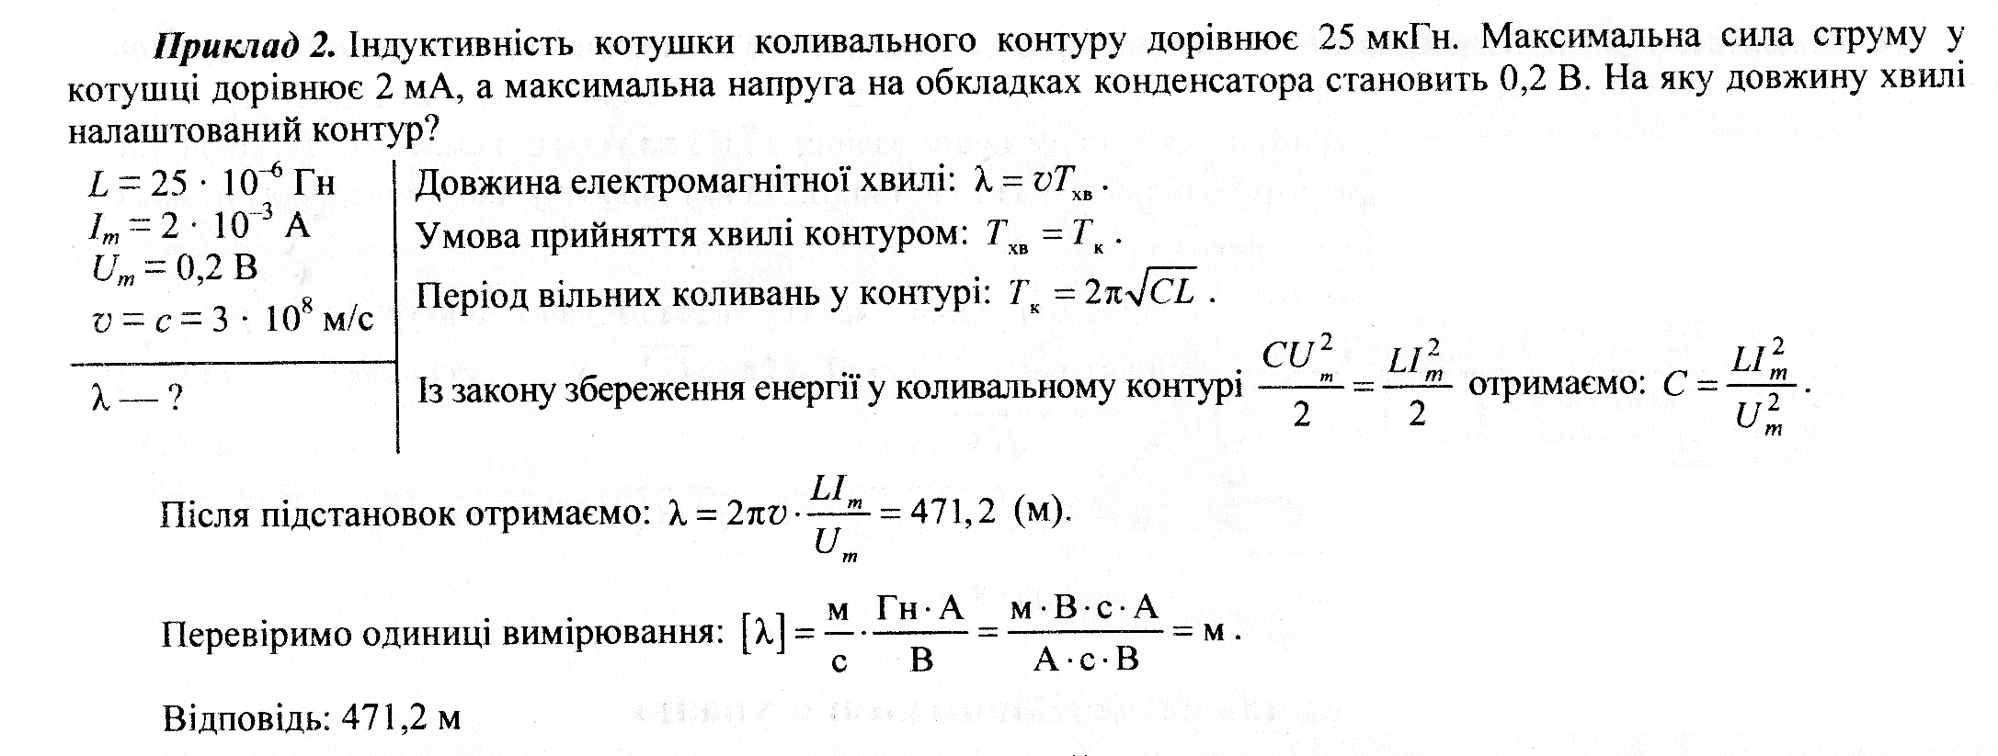
Приклади задач

Slide 16
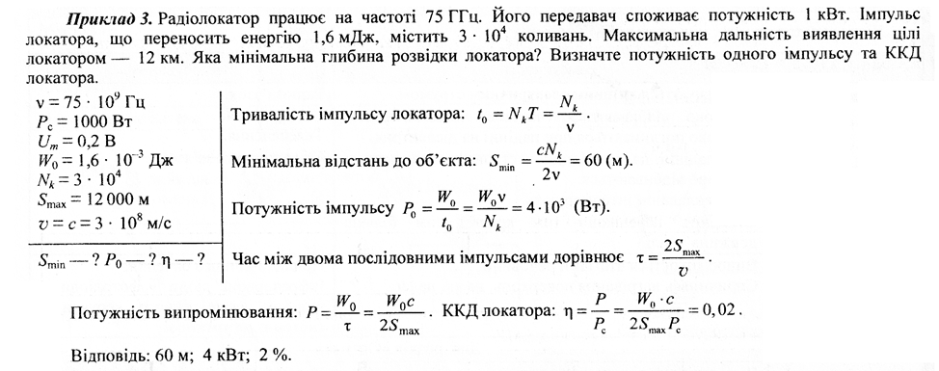
Приклади задач

Slide 17
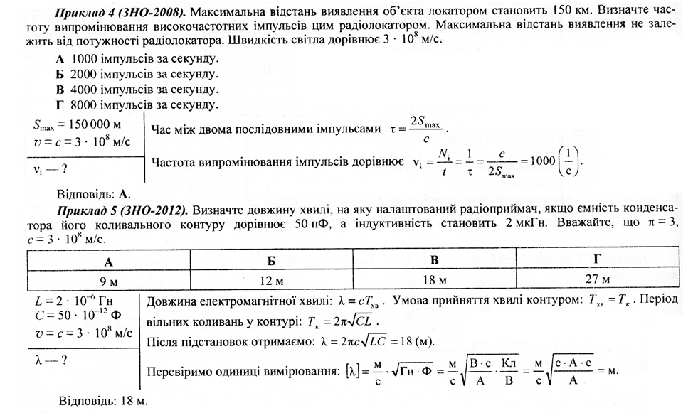
Приклади задач

Slide 18
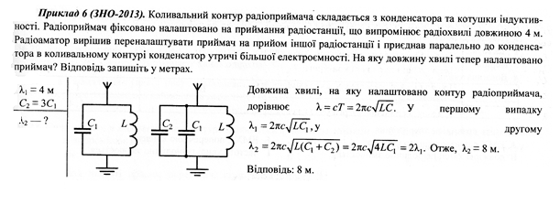
Приклади задач

Slide 19
Відео - приклади задач
http://surl.li/rupgh
http://surl.li/rupho
http://surl.li/ruphy

Slide 20
Онлайн тести
Тренувальні тести «Електромагнітні хвилі»
http://surl.li/runkn
http://surl.li/runjp

Slide 21

Бажаємо успіху
Використана література
Струж Н., Мацюк В. Фізика. Комплексна підготовка до ЗНО. - Т.: Підручники і посібники,2018.

